Slide 1
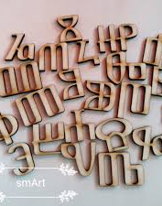
Od jezika do govora i natrag
projekt učenica 2. razreda izborne nastave iz Hrvatskoga jezika
voditeljica projekta: Maja Šestanović, prof.

Slide 2
HRVATSKI U ŠKOLI
Paula Blitvić

Slide 3
O portalu
Ovaj portal namijenjen je učenicima osnovne i srednje škole, nastavnicima, roditeljima, ali i svima koje zanimaju praktični zadaci i sadržaji povezani s poučavanjem hrvatskog jezika u školi.
Unapređuje i provjerava stečena znanja o školskom rukopisu, pravopisu, gramatičkim sadržajima te temama koje su vezane za nastavu hrvatskoga jezika.

Slide 4
Obuhvaća nekoliko tematskih cjelina kao što su: školska pisma, pravopisne vježbe, računalne igre, kutak za učitelje, te poveznice na Hrvatski pravopis i Hrvatski na maturi.
Školska pisma najčešće pomažu nastavnicima nižih razreda da i računalom pomognu djeci u savladavanju slova.

Slide 5
Važnost portala
Pravopisne vježbe olakšavaju provjeru znanja iz pravopisa.
Kutak za nastavnike pomaže nastavnicima u boljoj pripremi za obradu hrvatskog jezika na nastavi.
Računalne igrice omugućuju korisnicima da na zabavan način provjere svoje znanje.
Razni kvizovi i praktične vježbe s lakoćom pomažu pri usvajanju novog sadržaja.

Slide 6
MOJE MIŠLJENJE
Čula sam za ovaj portal, ali ga nikada nisam koristila. Sada kada sam ga bolje proučila zaključujem da mi se sviđa. Portal je jako lijepo koncipiran, sadrži sve potrebne funkcije za lakšu obradu hrvatskog jezika. Dizajn i preglednost portala na visokom su nivou. Mislim da će mi portal sada biti od velike pomoći jer ću uz sve funkcije lakše svladati sadržaje hrvatskog jezika. Stvarno ga preporučujem svima.
hrvatski u skoli - Pretraživanje (bing.com)

Slide 7
RIJEČ HRVATSKA- KRIK I ZOV
Riječ je pečat. Riječ je dah.
Govor. Šutnja. I uzdah.
Riječ je trzaj. Buna. Mir.
Slap života. Nedodir.
Riječ je slika. Dijete. Duga.
Mrtva ptica. I poruga.
Riječ je psovka.
Krik i zov.
Duga. Kamen. Vremeplov.
Riječ je zipka. Breza tanka.
Oda zemlji. Uspavanka.
Riječ je niska od dukata.
Riječ je žena nepoznata.
Čelik. Blato. Sestra. Brat.
Munja. Bljesak. I Hrvat.
Riječ je žeđa, srk dobrote.
Riječ je uzdah što se ote
Ispod srca. Ispod vjeđa.
Riječ je tama. Riječ je dan.
Možda bagrem rascvjetan?
Možda riječ je- i moj san?
Malkica Dugeč
Ova mi se pjesma jako svidjela. Napisana je razumljivo, čitko i zanimljivo. Pjesma govori koliko je zapravo „riječ“ bitna. Objašnjava nam što sve riječ znači i koliko smo danas bez nje siromašni. Jedna riječ može sve promijeniti. Dok sam čitala ovu pjesmu, razmišljala sam koliko je važno moći nekome reći lijepu riječ. Ŕiječ može biti lijepa, ali i ružna, teška i uvredljiva. Smatram da je ljudima lakše reći nešto uvredljivo nego lijepo . No ipak, mislim da svatko od nas može reći nešto lijepo, može pohvaliti i poticati. Posebno mi se svidio kontekst i konstrukcija, odnosno izgled pjesme. Svidjelo mi se što su riječi odvojene točkom. Tako mogu uočiti veću napetost i bolje doživjeti riječi. Bilo mi je ugodno čitati ovu pjesmu. Posebno me zainteresirala rečenica: „ Govor. Šutnja. I uzdah.“
Naravno da tijekom govora iz nas izlazi puno riječi. Ali i dok šutimo i kad ostanemo bez teksta imamo puno toga za reći, zapravo tada najviše govorimo. Uzdahom puno kažemo, samo ga u jednom trenutku zaustavimo i prešutimo. Riječ je bogatstvo. Preporučila bih svima da pročitaju pjesmu jer pruža jedan drugačiji način razmišljanja.

Slide 8
Institut za hrvatski jezik I jezikoslovlje
Napravila: Franka Brkić
razred: 2.a
Notes:
Grvatski

Slide 9
O stranici
Institut za hrvatski jezik i jezikoslovlje središnja je nacionalna znanstvena ustanova za istraživanje hrvatskoga jezika i općega jezikoslovlja.
Institut za hrvatski jezik i jezikoslovlje od 1996. godine ustrojen je kao samostalna znanstvena ustanova, u čijem se okrilju provode dugoročni projekti strateški važni za hrvatsku filologiju.

Slide 10
Moje iskustvo
Do sada još nisam čula, niti sam koristila jezični portal Institut za hrvatski jezik i jezikoslovlje. Bez obzira na to što trenutno nemam iskustva s tim portalom vjerujem da će mi poslužiti u budućnosti.
Na početnoj stranici nalaze se razni priručnici i rječnici. Mislim da je portal vrlo zanimljivo koncipiran.

Slide 12
Hrvati se s riječima
Čovjek stane pred zemlju
i progovori.
U znamen ljubavi,
Svojom je oslovi.
Kad sebi želi reći
hrvati se riječima,
svjedoči ih disanjem,
plakanjem i pjevanjem
po kamenu i izvoru
do mora, do neba
zvecka riječca hrvatska.
Kroz imena riječi svoje
i doma i bivanja,
igramo je i pišemo
po izvoru i kamenu
do zvonika
i oblaka
i života u nama
djeteti se riječ nam hrvatska.
Sandra Vukušić
Ova je pjesma domoljubna. Pjesnikinja opisuje ljubav prema svojoj domovini. Djelo je prožeto mnoštvom epiteta koji nadopunjuj pjesmu i omogućuju bolji prikaz pjesničkih slika. Čitajući, razmišljam o tome kako ljudi koji imaju svoj jezik i svoju domovinu u kojoj se lijepo osjećaju imaju pravo blago. U tri strofe pjesnikinja nam je motivima predočila kako naša domovina uvijek živi u nama. Pjesma mi se jako svidjela i mislim da je svi mogu razumjeti. Nije pisana na kompliciran način, već je jednostavnim jezikom objašnjena ljubav prema domovini.

Slide 13
HRVATSKI JEZIČNI PORTAL(HJP)
Anita Marelić

Slide 14
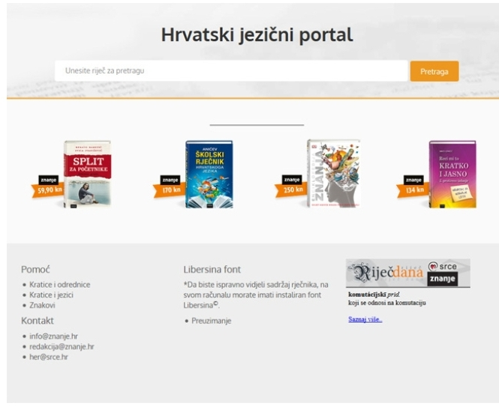
HJP je prvi rječnik hrvatskoga jezika distribuiran internetom
nastao je suradnjom Novog Libera i Srca
to je rječnička baza s preko 100 000 osnovnih riječi, osnovni gramatičkih oblika, definicija, sintagmi, frazeologije, onomastike i etimologije riječi

Slide 15
Portal nam pomaže da brže doznamo značenje neke riječi. Puno je brže potražiti značenje riječi na ovom portalu nego uzeti rječnik i tražiti. Prvi put sam se s portalom susrela na nastavi. Ponekad kada me muči neka riječ potražim je na ovom portalu. Svojim sam prijateljima već ispričala sve o HJP-u i bili su mi zahvalni jer sam ih skratila pola sata traženja riječi u rječniku.

Slide 16
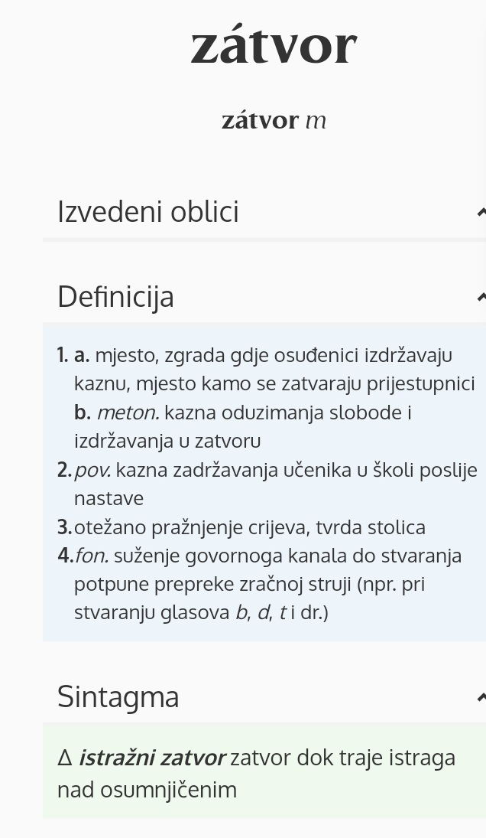

Slide 17
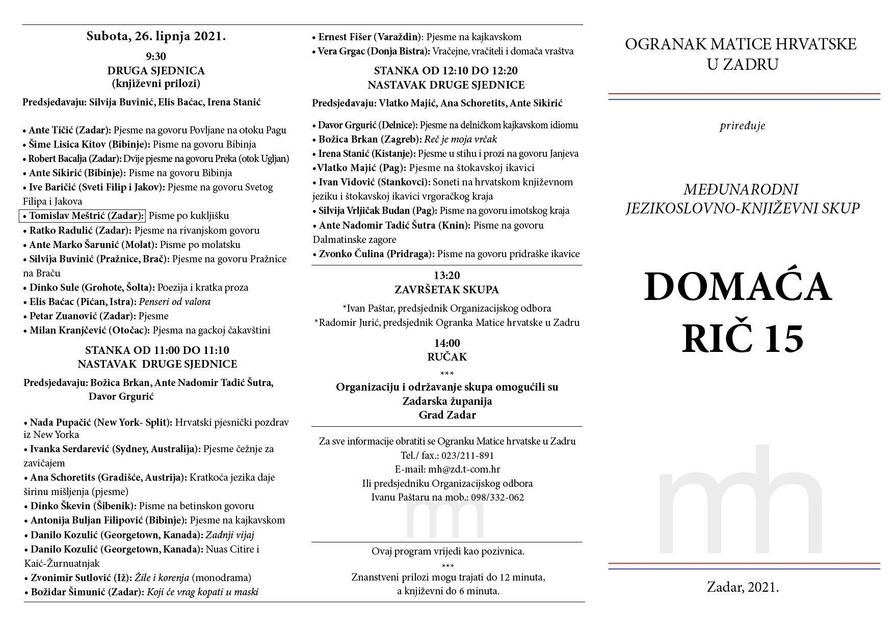
Domaća rič
Međunarodni jezikoslovni-književni skup Domaća rič 15, održan je u Zadru od 25. do 26. lipnja 2021. godine. Sudionici skupa osuđuju nepovezivanje sa hrvatskom kulturnom baštinom i umjetno proglašavanje jednog djelića bunjevačkih govora na razinu književnog jezika. Zaključak je sažetak, ali jasno iznosi svoju poruku i cilj. Oštro kritiziraju prethodno navedeni problem što pridonosi ostvarenju njihovog cilja. Iznose problem, analiziraju ga i iznose moguće rješenje problema. Smatram da je njihov cilj dobronamjeran jer žele zaštititi i očuvati samostalnost hrvatskog jezika. To možemo vidjeti iz dijela gdje apeliraju da se na najodrješitiji način suprotstave negiranju hrvatskog jezika i posezanja za hrvatskom kulturnom baštinom.

Slide 18
JEZIK.HRvatski
Izradila: Lucija Skokandić 2.a

Slide 19
JEZIK. HRvatski
Na portalu se nalazi poveznica za Institut za hrvatski jezik i jezikoslovlje koja širi naše znanje o Hrvatskoj i hrvatskome jeziku.
Institut za hrvatski jezik i jezikoslovlje središnja je nacionalna znanstvena ustanova za istraživanje hrvatskoga jezika i općega jezikoslovlja.
Institut za hrvatski jezik i jezikoslovlje od 1996. godine ustrojen je kao samostalna znanstvena ustanova, u čijem se okrilju provode dugoročni projekti strateški važni za hrvatsku filologiju.
Klikom na ovaj portal otvara nam se sedam kategorija: normativni priručnici, jezični savjeti, učimo hrvatski, hrvatska pisma, narječja i imena, strukovno nazivlje i jezikoslovni izvori.
Navedene kategorije nam omogućavaju lakšu snalažljivost na jezičnom portalu, te bolje razumijevanje hrvatskog jezika.

Slide 20
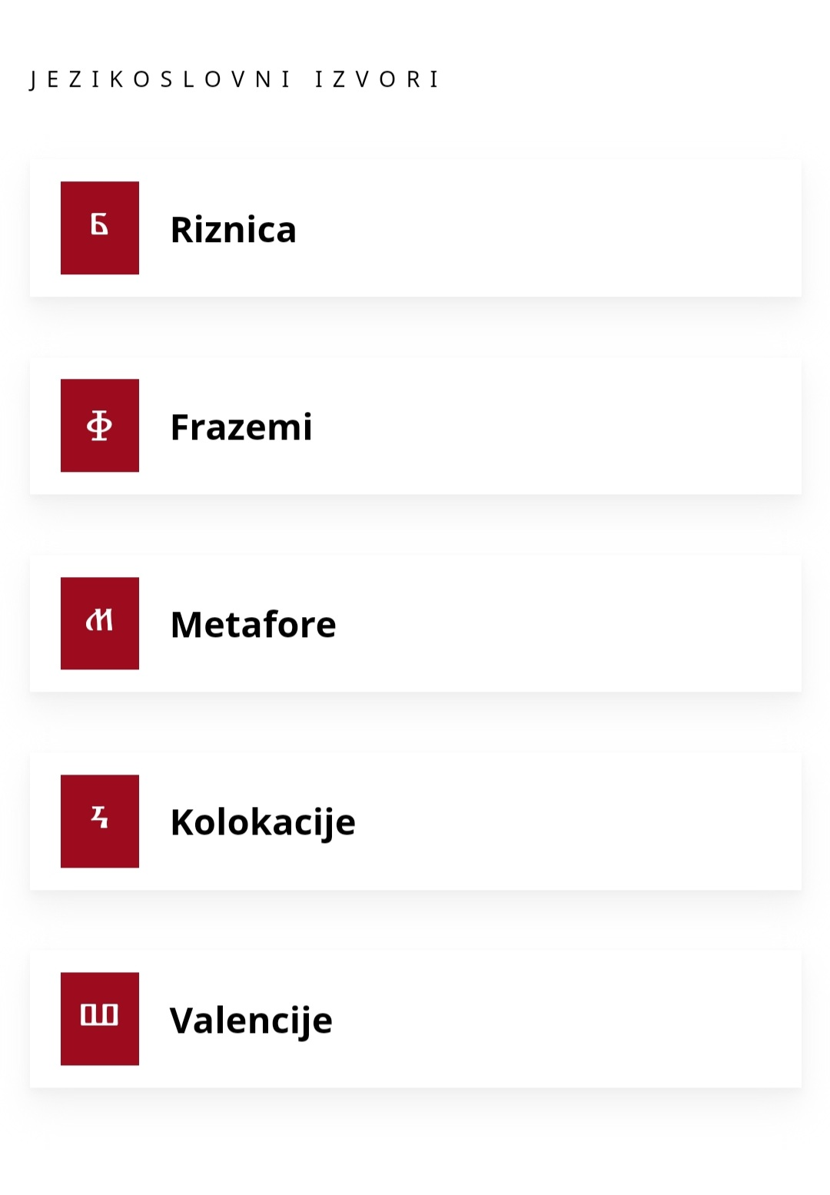
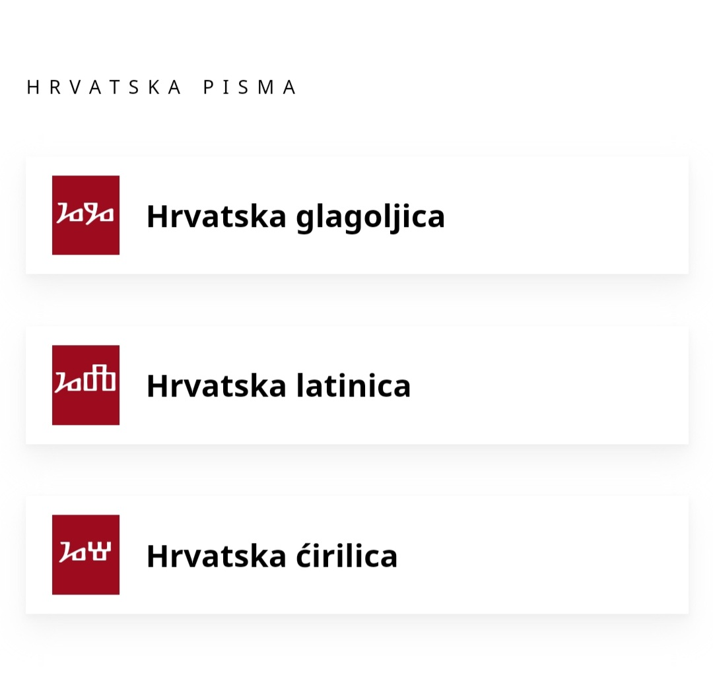
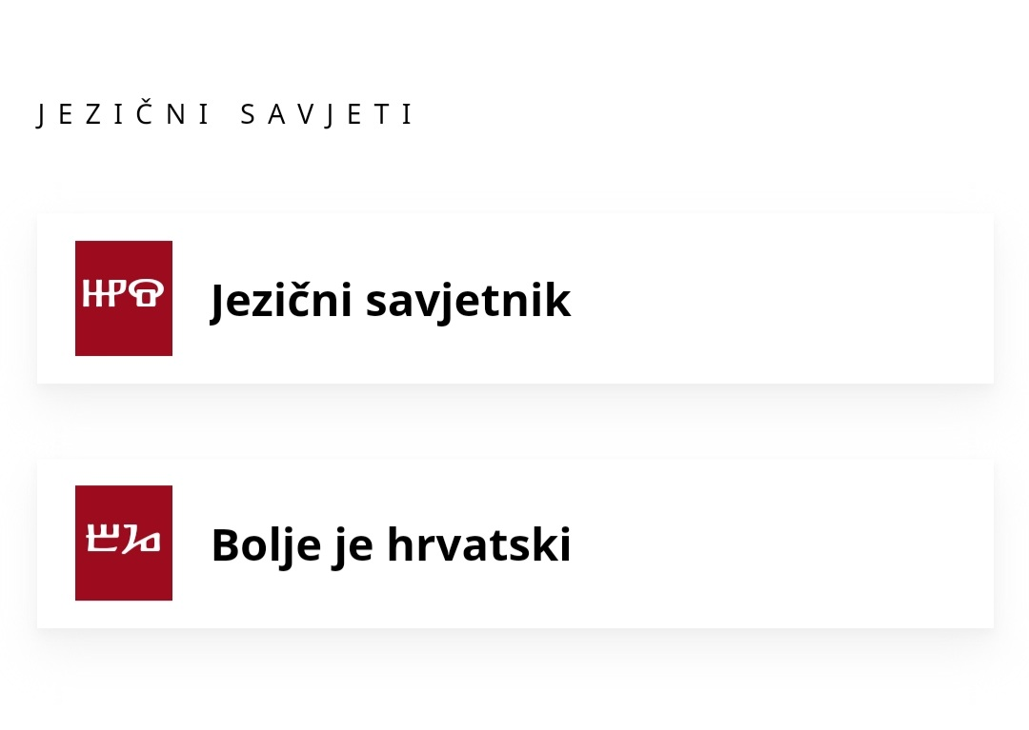
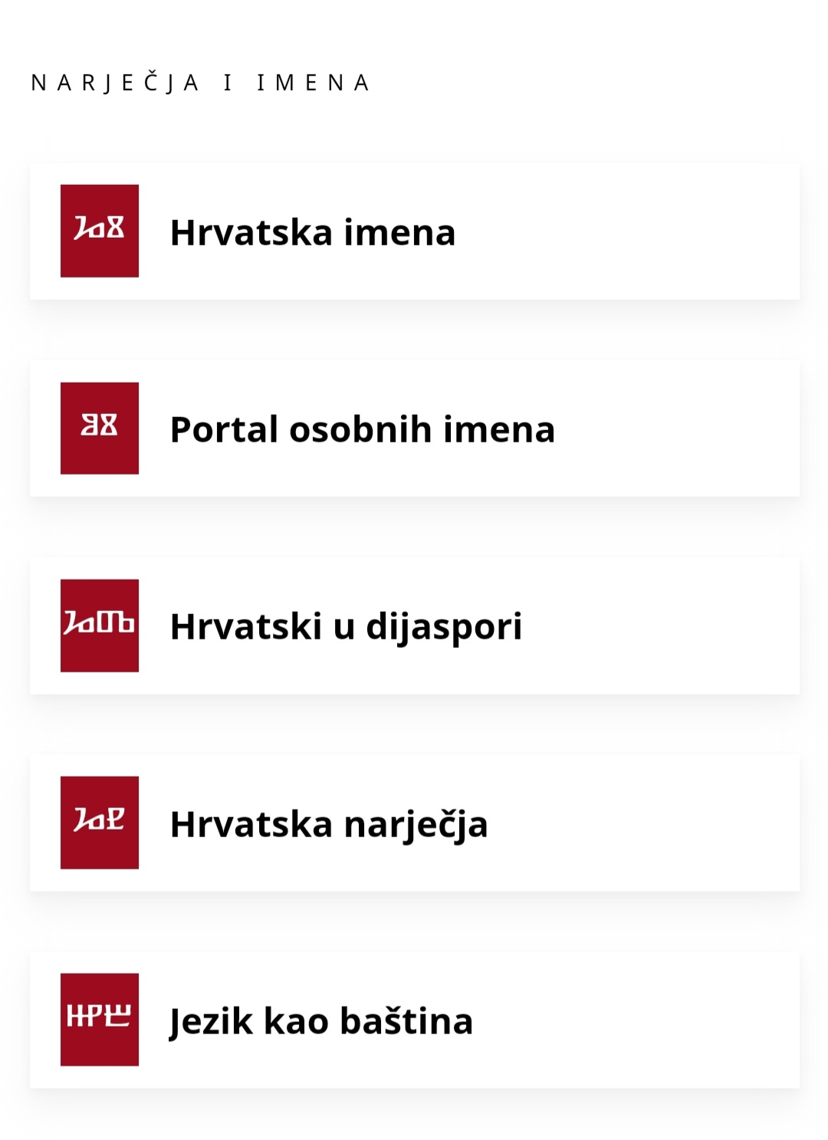
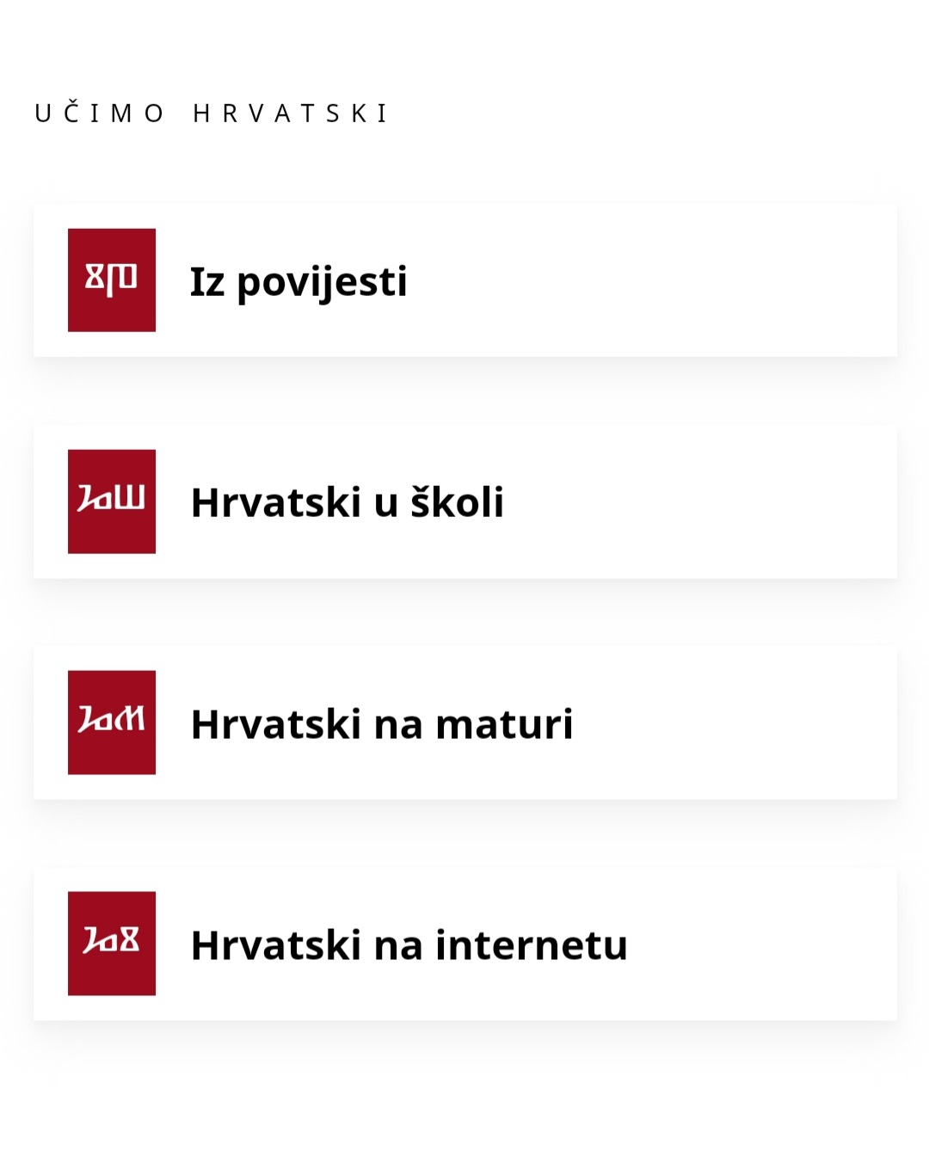
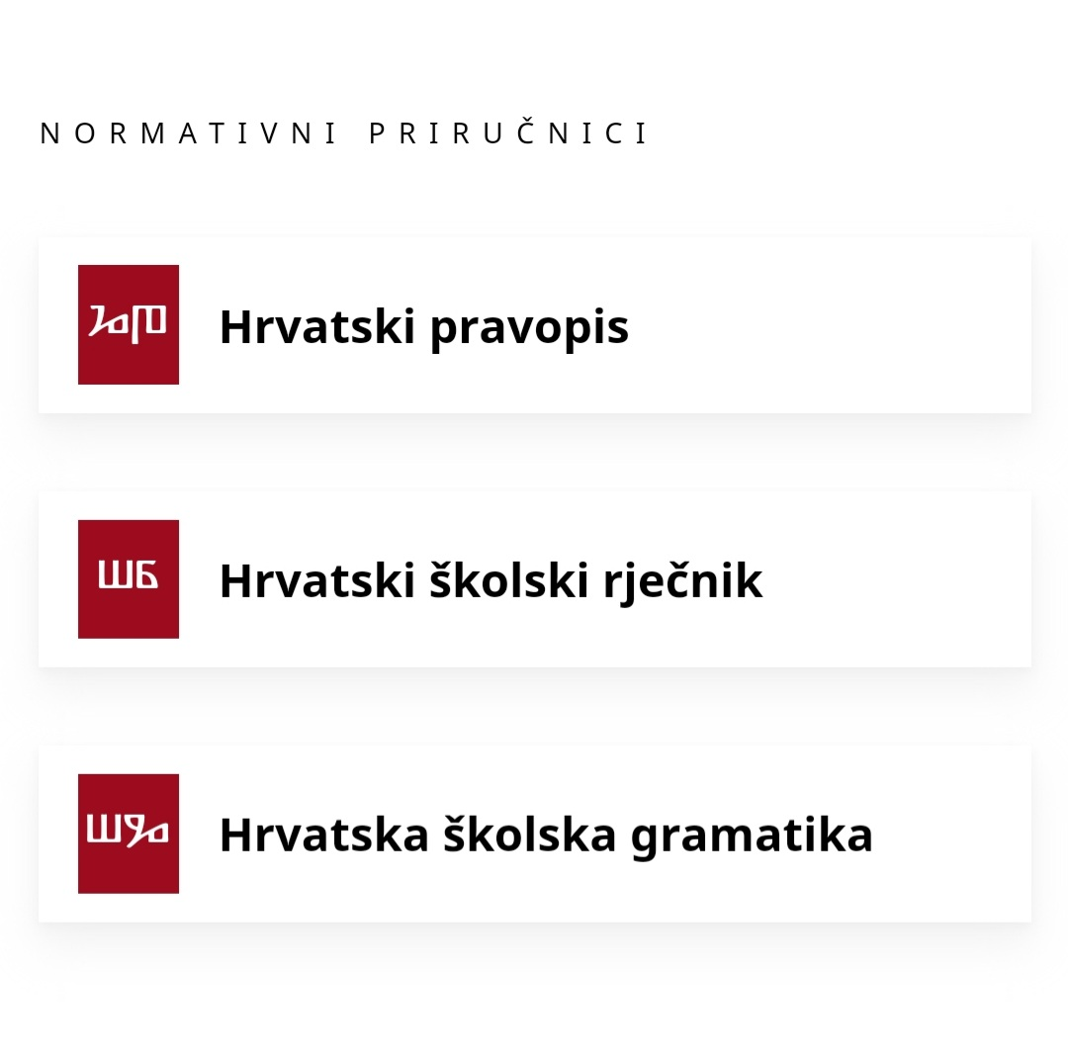

Slide 21
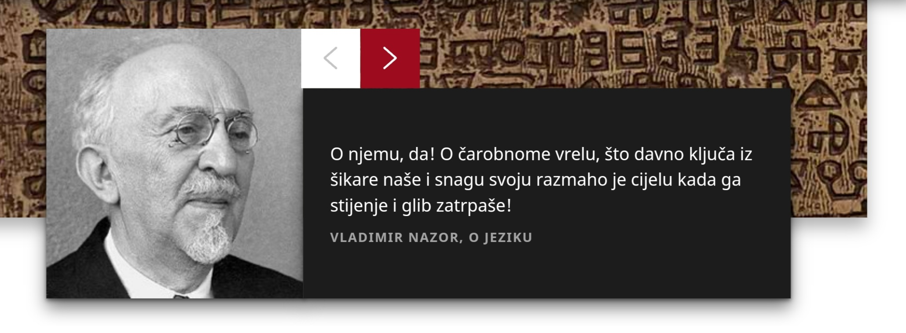
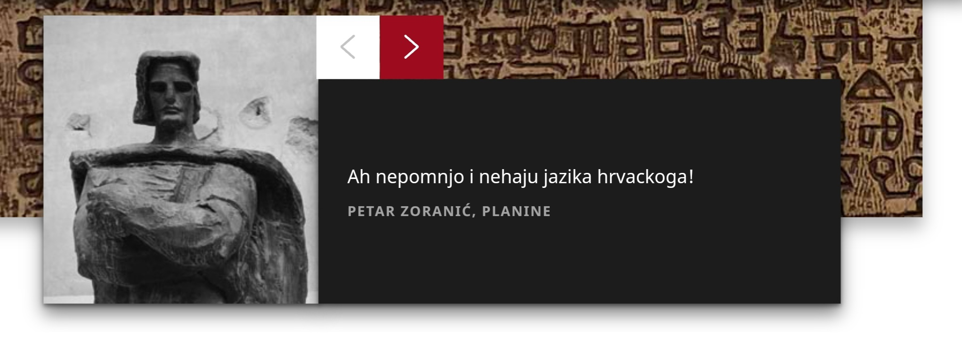
Izrada ove prezentacije ujedno je predstavljala i moj prvi susret s portalom. Do sada se nisam imala priliku koristiti ovim portalom, ali sam sigurna da ću od sada svaku priliku iskoristiti za to. Prvim klikom na JEZIK.HRvatski mogu se primijetiti citati izrečeni u djelima poznatih hrvatskih pisaca koje su se meni najviše svidjeli. Mislim da je to jako lijep detalj za privlačenje pažnje ljubitelja hrvatskoga jezika. Jako mi se sviđa sve što ovaj portal nudi i mislim da može pronaći puno potrebnih informacija za znanje hrvatskog jezika.

Slide 22
POVRATAK SA ZAPADA
U Svetom Petru na Mrežnici jedan mi dio tijela trune. Drugi na morskom dnu počiva, ili još uvijek negdje pliva, razapet među morima, i ploveć tako dugo traje, ni o čem već ne dvoji.
Za svakog živog što se znoji: čitavu Hrvatsku što stoji, ogorčenu i slijepu zemlju, sabirem u djedovima, znajuć da to ne vrijedi više, da vrijeme staru nošnju briše, da svijet pomalo jedan biva, ja uvijek negdje kuću skrivam: zvečajske muže što su pali, doktore što su čitat znali i jezik što su govorili propet između kaj i ča. Nikica Petrak
Čitajući ovu pjesmu može se primijetiti da je domoljubne tematike. Pjesnik motivima opisuje domovinu i njenu povijest ujedno i iskazuje ljubav i privrženost. Stihovi su jako lijepo uobličeni te stvaraju slike prirode i okoline koju pjesnik opisuje. Svoje osjećaje kroz pjesmu prebacuje i na čitatelje zbog čega mi se ova pjesma jako svidjela. Čitajući pjesmu po prvi put jako sam uživala. Za razliku od ostalih pjesama do sada koje sam morala pročitati najmanje pet puta da bih ih razumjela, ovu sam razumjela odmah. Pjesma je na mene ostavila jako lijep dojam zbog tematike i lake čitljivosti.

Slide 23
BOLJE.HR
Izradila:Manuela Cifuentes 2.a

Slide 24
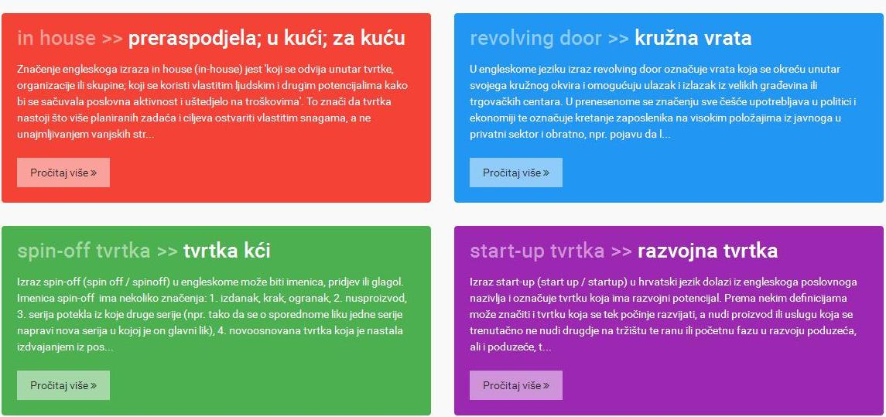
JEZIČNI PORTAL- BOLJE.HR
Bolje.hr jezični je portal na kojemu se nalaze prijedlozi hrvatskih zamjena za strane riječi i tuđice koje su neprilagođene ušle u uporabu u hrvatskome jeziku.
Na početnoj stranici se nalaze prijedlozi za koje se smatra da su primjereniji za uporabu u neutralnoj standardnojezičnoj komunikaciji jer se značenje svake strane riječi i tuđice može jednako dobro izraziti i na hrvatskome jeziku.

Slide 25
Ova nas stranica potiče i pomaže nam pri pravilnoj uporabi riječi koje svakim danom sve više prelaze u zastarjelice baš zato jer često koristimo tuđice i zanemarujemo materinski jezik.
U slučaju da se pri pisanju pisma posvećenog nekome ne možemo sjetiti pravoga izraza za određenu riječ, možemo istražiti riječ na ovom jezičnom portalu koji nam također uvelike može pomoći pri boljem izražavanju u svakodnevnome životu.

Slide 26
Do sada se nikada nisam susrela s ovim jezičnim portalom, no kada sam ga bolje istražila i vidjela na čemu je koncipiran, shvatila sam da je vrlo koristan i budem li ga više koristila, sve će se više vidjeti napredak u mojoj svakodnevnoj komunikaciji. Sviđa mi se što je vrlo temeljit, a pojedine su riječi točno i detaljno objašnjenoe Sada kada sam ga otkrila sigurno ću se svakodnevno služiti njime. Preporučujem i drugima da se počnu više koristiti ovim portalom koji može imati veliki utjecaj na nas i našu komunikaciju u svakodnevnom životu.

Slide 27
Iz sonetnog vijenca Dragoj domovini
Domovinu ja u srcu nosim svoju
sretna, smije li se ko sunce visoka;
a oko u tužnom rosim nespokoju
plače li ko rijeka modra i duboka.
Dok zrcali more sjene galebove,
blago travu pase, pšenica se zlati
vijenac mojih sanja – zavičaj – me zove
uspavanku nježnu da mi pjeva mati.
Kad zamiriši krasno poljsko cvijeće,
dunja na ormaru što je baka drži,
kada lasta pod svoju strehu sretno slijeće
i ilinštak žarki svaku travku prži,
Domaću riječ čujem što ju srce treba –
roda moga jezika uzdižem do neba.
Irena Stanić Rašin
Ova je pjesma po tematici domoljubna lirska pjesma jer pjesnikinja priča o svojim osjećajima prema domovini. Opisuje njezine ljepote i prisjeća se najljepših uspomena iz djetinjstva. Pjesma ima puno pejzažnih motiva kojima se lako može predočiti predivna priroda. Ističe sve što se može osluhnuti, pomirisati i općenito vidjeti. To mi se posebno sviđa kod ovoga soneta jer se čitajući možemo zamisliti kao pjesnikinja i tako bolje doživjeti samu pjesmu. Također mi se svidjelo što pjesma nije teška za razumjeti i što se pjesnikinja ne koristi teškim riječima. Ovu bih pjesmu rado preporučila onima koji vole čitati kraće pjesme i rado bih čitala više pjesama nalik ovoj.

